Slide 1
Viestintäsisältöjen/-tuotteiden tuotanto
Viestinnän perusteet 2013
Ryhmä kuusi

Slide 2
PRODUSAGE
= Production + Usage
(suom. käyttäjätuotanto)
Perinteisessä teollisuustuotannossa kuluttaja on vain kuluttaja, mutta nykyajan online-ympäristössä kuluttajilla on mahdollisuus toimia aktiivisesti sisältöjen tuottajina ja jalostajina ­- puhutaan tuottajakuluttajista (engl. prosumer =producer+consumer).
Joissain tapauksissa sivustot itsessään toimivat sisällön tuotannon välineinä (esim. Wikipedia), toisissa, erityisesti peliteollisuudessa, käyttäjiä ohjataan ja neuvotaan uusien sisältöjen tuotannossa. Esimerkiksi noin 90% The Sims -pelien sisällöstä on pelaajien tuottamaa.
Produsage-sivustot ylläpitävät tavalla tai toisella tasapainoa avoimuuden ja struktuurin säilyttämisen välillä - näin ei ihan kuka tahansa voi ryhtyä tuottamaan anarkiseen tapaan, mutta uusia käyttäjätuottajia kannatetaan eikä tiukkaa hierarkiaa heidän välillään ole.

Slide 3
Käyttäjätuotanto (faktaa):
Perustuu ajatukseen kollektiivisesta älykkyydestä.
On sitä tehokkaampaa mitä enemmän kuluttajia osallistuu tuotantoon
On lähes synonyymi termille joukkouttaminen (engl. crowdsourcing), joka tarkoittaa yrityksen tehtävien ulkoistamista asiakkaiden suoritettavaksi niin, että molemmat saavat lisäarvoa.

Slide 4
Ongelmat:
Käyttäjätuotannon suurin ongelma on internetkäyttäjien jääminen passiivisiksi. Tilastojen mukaan käyttäjätuotantoympäristöissä toimivista yksi prosentti jalostaa sisältöä, 9% kommentoi sisältöä ja 90% on sisällön kuluttajia. Ongelmina pidetään myös tekijänoikeuksien tiukkaa soveltamista, mikä vaikeuttaa aikaisemmin tuotetun sisällön jalostamista, sekä asiantuntijoiden osallistumattomuutta.

Slide 5
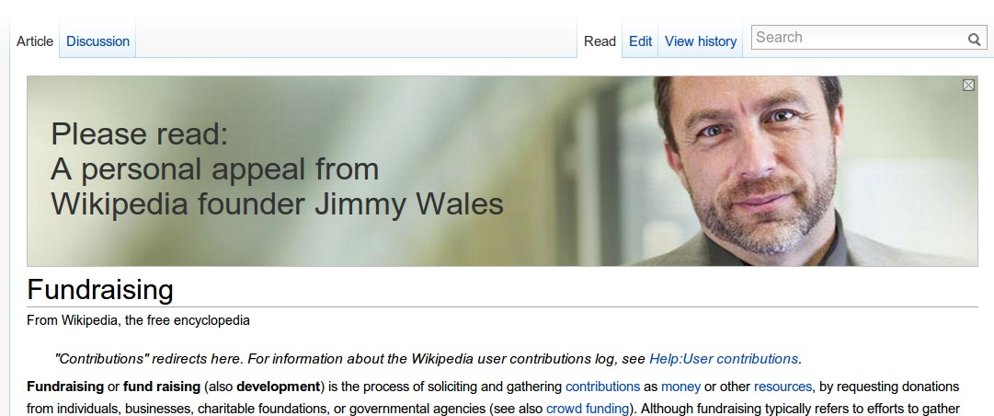
Joukkorahoitus = Crowdfunding
Wikipedia keräsi tällä kampanjalla (v. 2010) 16miljoonaa 50 päivässä

Slide 6
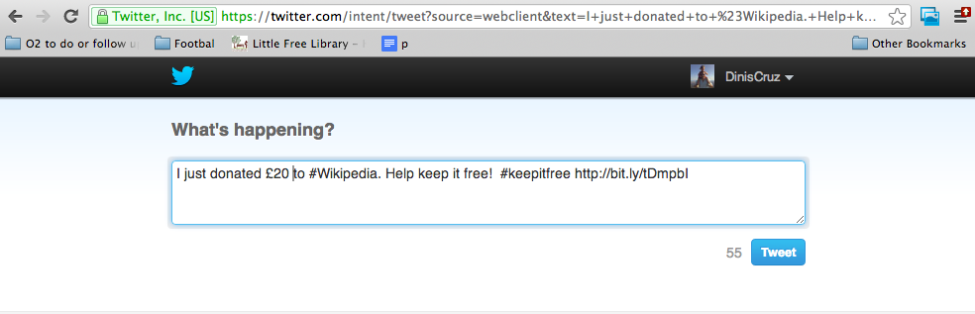
Edut joukkorahoituksessa:
Ei turhia välikäsiä (kuluttajilta kuluttajille)
Rahoitusprosessi itsessään markkinointikampanjana
Pienet sijoitukset kasvavat nopeasti vakavasti otettavaksi rahavirraksi
Kukaan ei kärsi mittavia tappioita koska sijoitetut rahasummat eivät yleensä ole mittavia

Slide 7
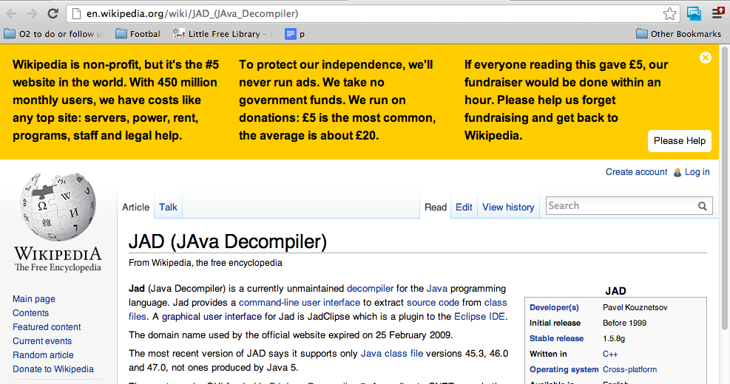
Haitat joukkorahoituksessa:
Lainsäädäntö, rahankeruulaki (Suomessa)
Eri pienomistajien hallinnointi

Slide 8
Toimituskäytännöt muutoksessa
Lähteiden luotettavuutta tulee arvioida:
- kertojan näkökulma?
- kertojan omat intressit ja motiivit?
Verkkojournalismi nopeuttanut tiedonkulkua
- deadlinestä onlineksi → Kun takarajaa ei enää ole, se on aina heti
- ongelmana tiedon luotettavuus, kun lähteitä ja faktoja ei tarkisteta

Slide 9
Media objektiivisuus
Hyvin paljon ristiriitaisia käsityksiä median objektivisuudesta
Journalistien tulisi luopua objektiivisuudesta ja keskittyä näkökulmiin ja tulkintoihin sekä kunnioittaa moniäänisten ja moniarvoisten kohteidensa ja yleisöjensä erilaisia näkemyksiä ja maailmankuvia → Relativismi
Osa on luopunut objektivisuuden perinteistä merkityksestä ja tulkitsemaan sen puolueettomuutena tai tasapuolisuutena
Käytännöllinen objektiivisuus: Puolueettomuutta ja tasapuolisuutta ei siis tule asettaa päämääriksi, vaan sijoittaa ne osiksi totuudenmukaisuuden tavoitteeseen tähtäävää tiedollista prosessia,

Slide 10
CASE: Wikipedia
Teimme tunnukset Wikipediaan
Katsoimme kuinka helppoa on muokata vanhoja wikipedia artikkeleita
Teimme myös oman wikipedia artikkelin

Slide 11
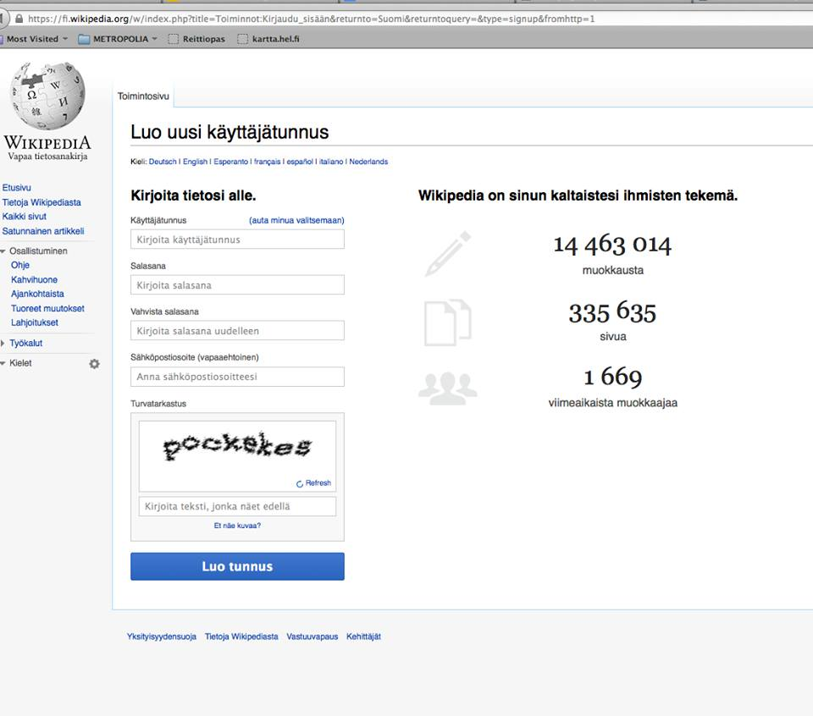
Loimme tunnukset

Slide 12
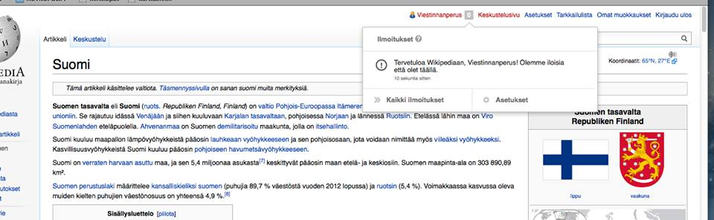

Slide 13
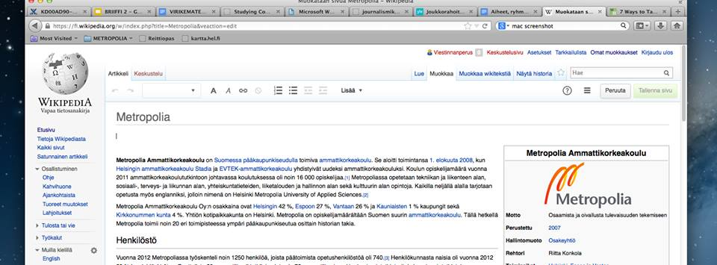
Otimme sivun…

Slide 14
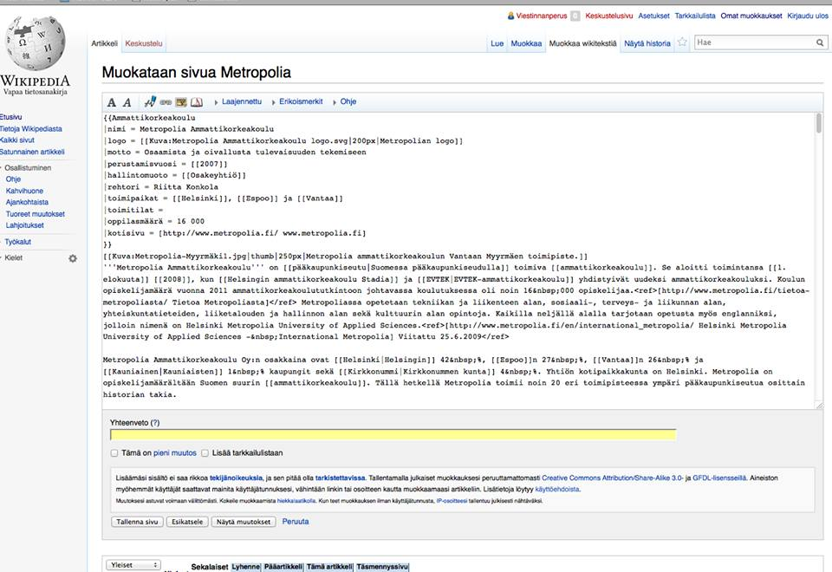
…ja katsoimme kuinka helppoa on muokata jo valmista wikipedia artikkelia

Slide 15
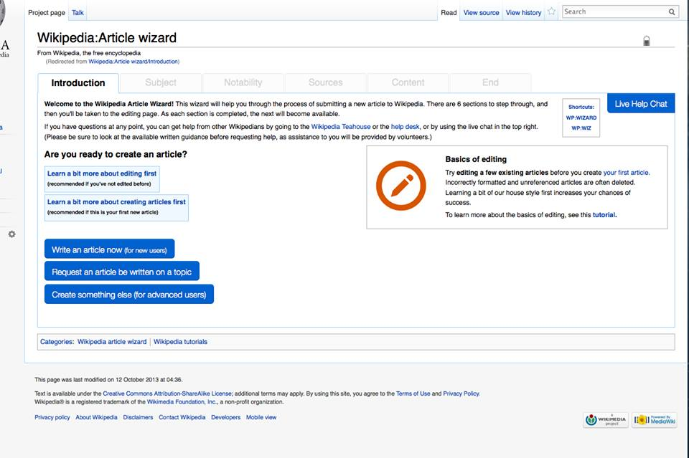
Article Wizardilla luodaan wikipedia artikkeleja

Slide 16
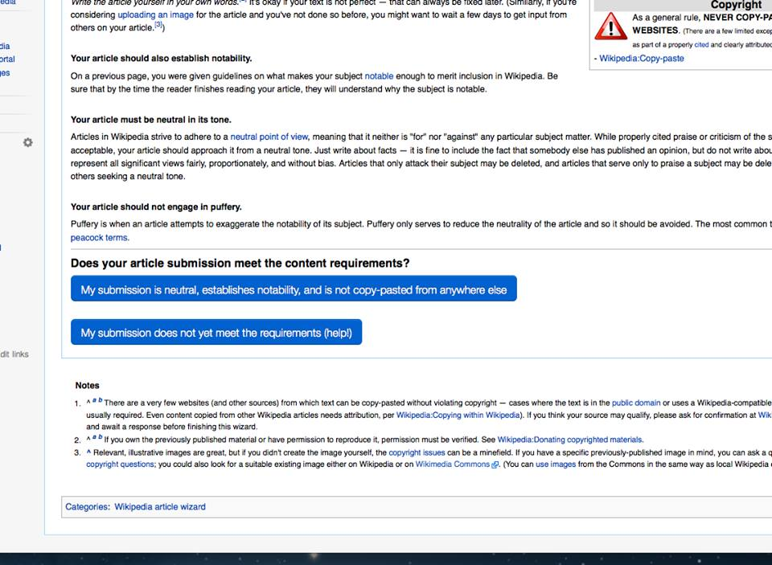
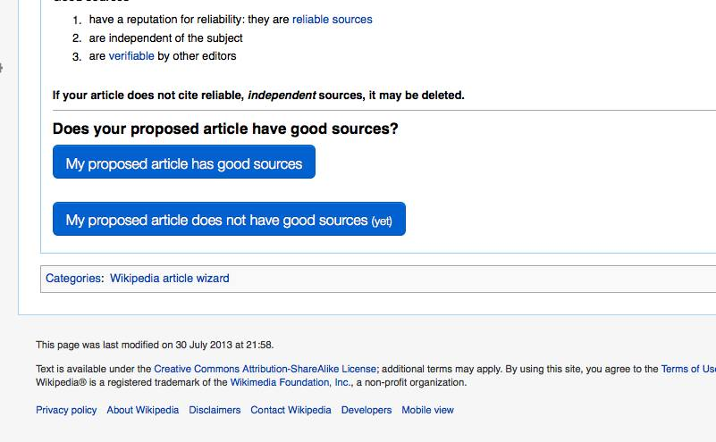
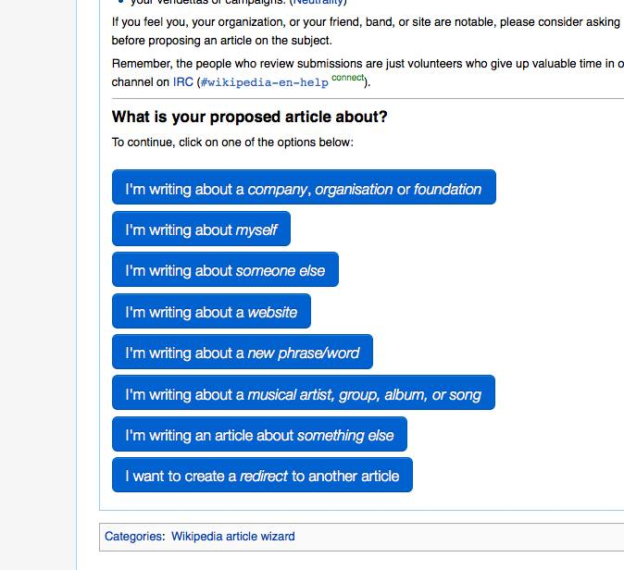
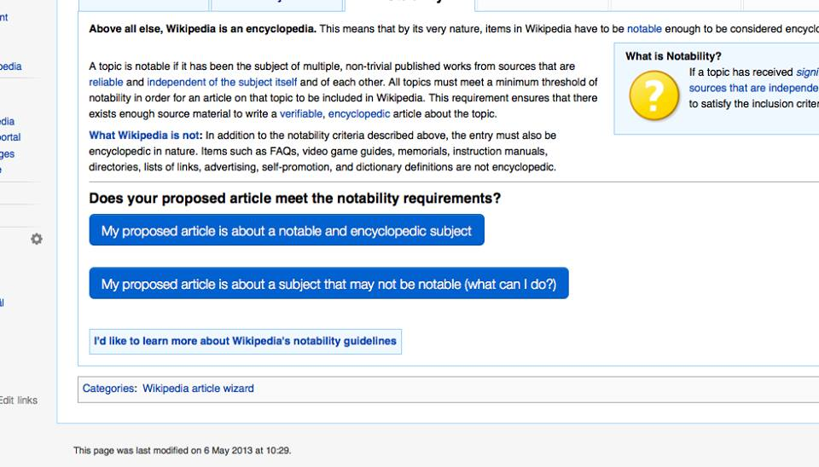
Ennen kuin
pääsimme
aloittamaan, niin
Article Wizard kyseli
tietoja tulevasta
artikkelista

Slide 17
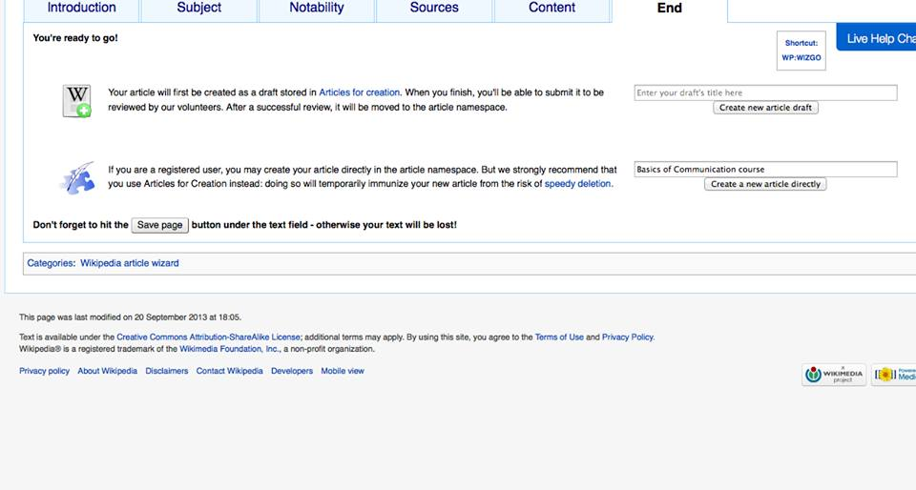
Lopulta Article Wizard tarjosi kaksi tapaa luoda artikkeli: Luo artikkeli ja anna se vapaaehtoisten arvioitavaksi tai tee heti artikkeli

Slide 18
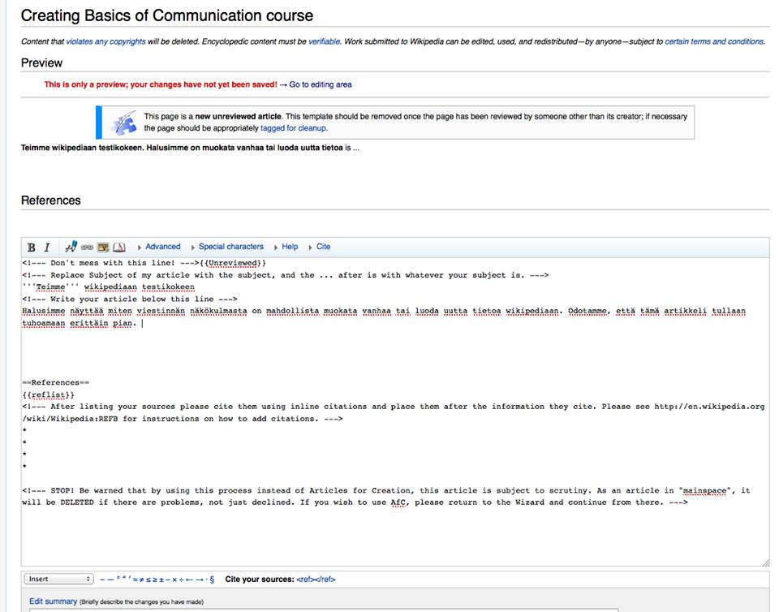
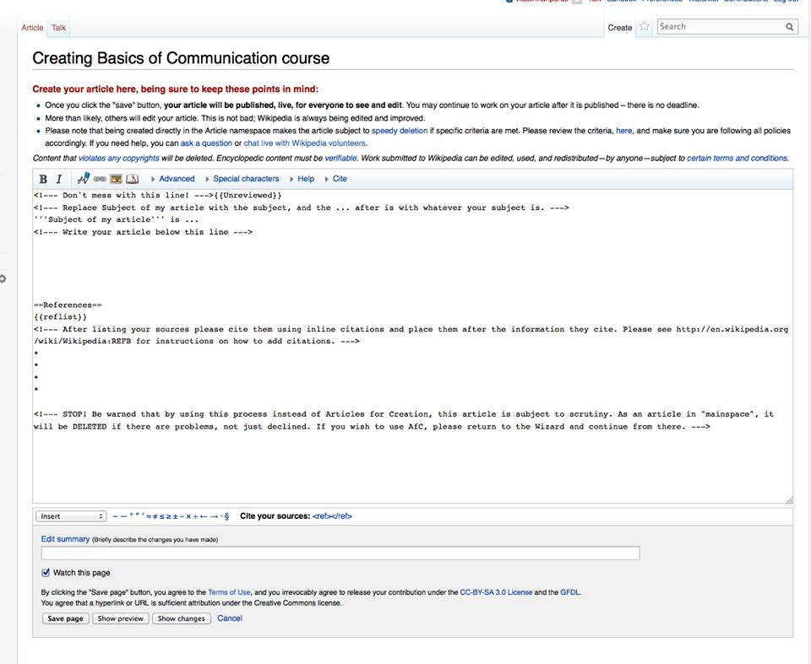
Tuotimme tekstiä ja tallensimme artikkelin

Slide 19
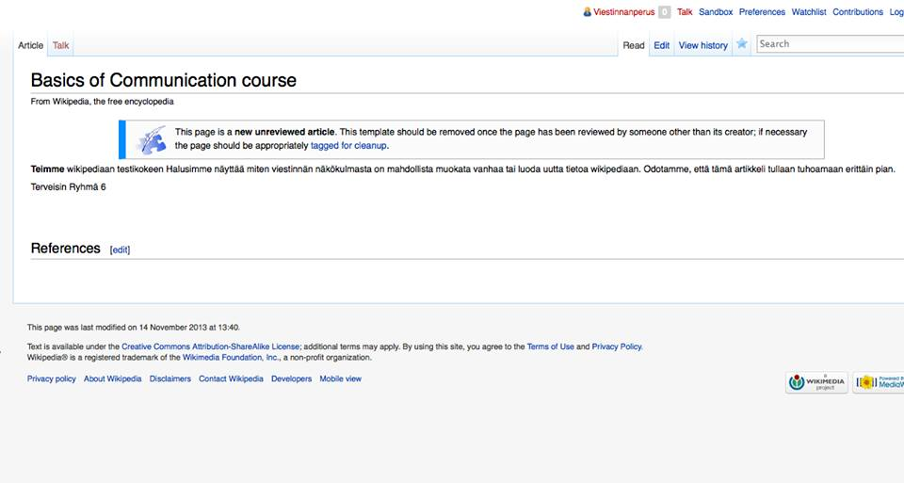
Valmis artikkeli!

Slide 20
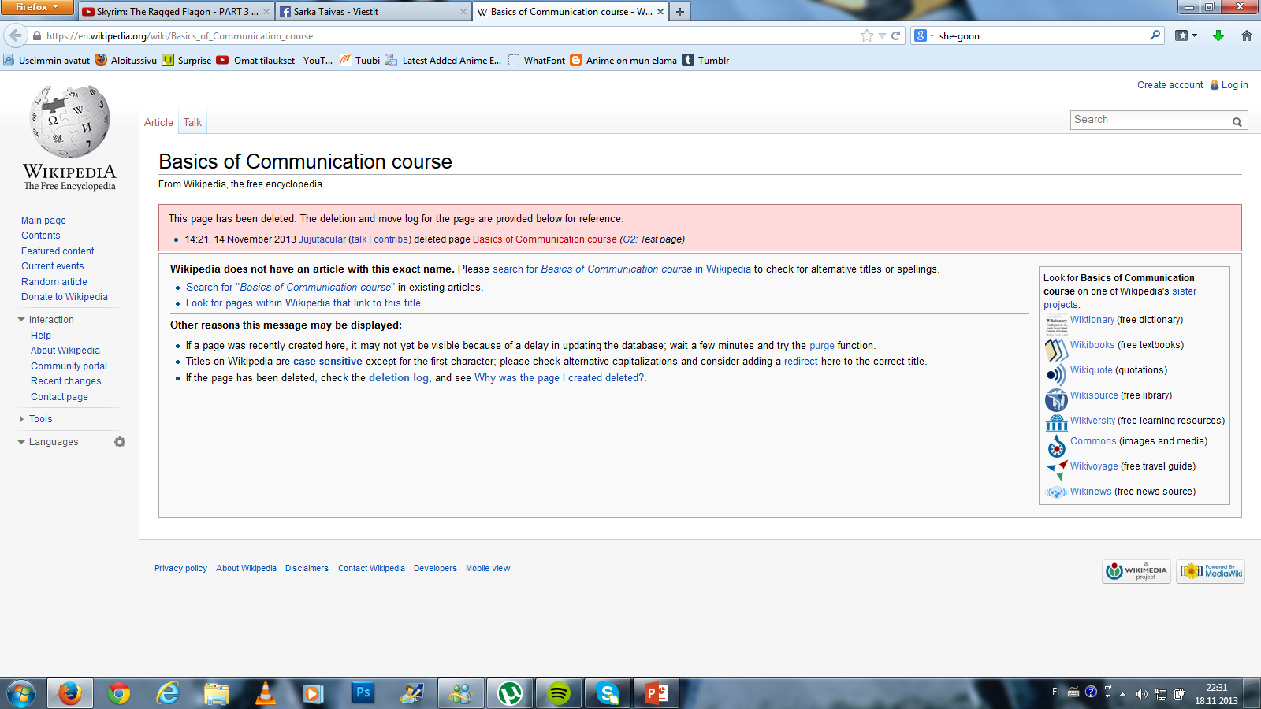
40 minuuttia myöhemmin artikkeli oli poistettu

